Slide 1
Hackaton BEST
Команда “Boys next door”

Slide 2
Содержание
Предобработка данных.
Отбор параметров и построение модели восстановления регрессии.
Построение модели восстановления регрессии на основе трех доступных параметров (Белки, Жиры, Углеводы).
Построение модели классификации продуктов.
Подведем итоги.

Slide 3
Предобработка данных
Шаг 1: Избавляемся от пропущенных значений в данных

Slide 4
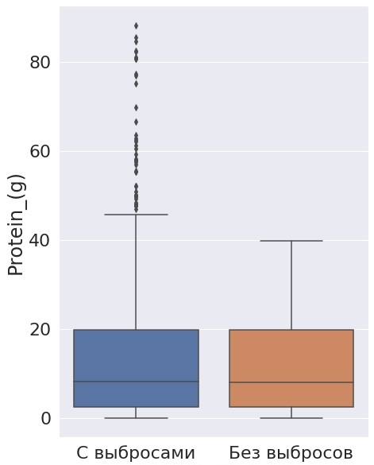
Предобработка данных
Шаг 2: Избавляемся от выбросов в данных
На примере графика boxplot для значений белка (Protein)

Slide 5
Предобработка данных
Шаг 3: Анализируем, как предобработка улучшила показатели моделей.

Slide 6
Отбор параметров и построение модели восстановления регрессии.

Slide 7
Отбор параметров и построение модели восстановления регрессии.
Notes:
В качестве отобранных параметров выступают вода (Water_(g)) и жиры (Lipid_Tot_(g))

Slide 8
Построение модели восстановления регрессии на основе трех доступных параметров (Белки, Жиры, Углеводы).

Slide 9
Построение модели классификации продуктов.

Slide 10
Подведем итоги.
Задача восстановления регрессии по всем параметром:
Понизили количество необходимых параметров с 48 до 2 (в 24 раза)
Обучили модель линейную регрессию, со средней ошибкой среднего (MAE) в 6 kcal (2.7%)
Задача восстановления регрессии по трем параметрам (Белки, Жиры, Углеводы):
Обучили модель линейную регрессию, со средней ошибкой среднего (MAE) в 6 kcal (2.7%)
Построение модели классификации продуктов:
Провели разметку классов на части датасета вручную.
Восстановили разметку оставшейся части датасета, решив задачу частичного обучения.
Обучили классификатор на единственном признаке (описании продукта), с оценкой качества f1_micro = 0.88

